Slide 1

LEADERSHIP TRAINING PROGRAM

Slide 2
Mga Dapat at Hindi Dapat Gawin sa Oras ng Pagsasanay
Dumating sa tamang oras
Panatilihing naka-off o naka silent mode ang telepono. Kung hindi maiiwasan sumagot, ay maaring lumabas muna upang tanggapin ang tawag.
Magsuot ng tama at nararapat na kasuotan habang nasa pagsasanay.
One Mouth-Rule- iwasan magsalita habang may nagsasalitang iba, huwag makipagsabayan sa pagsasalita

Slide 3
Mga Dapat at Hindi Dapat Gawin sa Oras ng Pagsasanay
5. Maging handa at bukas ang isipan.
6. Makinig sa tagapagsalita.
7. Itaas ang kamay kapag may nais na ipahayag/sabihin
8. Pahalagahan ang opinion ng bawat isa.
9. Iwasan gumawa ng anumang panunukso o “bullying”
10. Ang aktibong pakikilahok ay inaasahan sa bawat isa.
11. Gawing kapaki-pakinabang, relaks at maging masaya habang natututo.
12. Panatilihing malinis ang lugar bago at pagkatapos ng pagsasanay.

Slide 4
LAYUNIN
Pagkatapos ng pagsasanay, ang mga leaders ay magtataglay ng mga kaalaman, kasanayan at ng tamang saloobin tungo sa epektibo at mahusay na pagpapatupad sa inyong nasasakupan.

Slide 5

PAMUMUNO
paghikayat o pagpapasigla sa mga tao na magtrabaho nang may sigasig upang makamit ang layunin ng grupo

Slide 6

URI NG PAMUMUNO
AUTOCRATIC/ DIKTADOR
mag-isang gumagawa ng desisyon
bihira o hindi humihingi ng opinyon ng iba
hindi tumatanggap ng suhestiyon

Slide 7
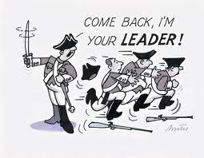
LAISSEZ-FAIRE/WALANG PAKIALAM
Hinahayaang gumalaw at magdesisyon na mag- isa ang grupo
Paminsan minsan lamang na nagtatanong ng mga gawain ng grupo

Slide 8
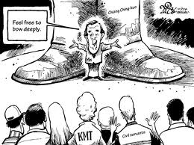
DEMOCRATIC O PARTICIPATIVE
humihingi ng opinyon o suhestyon
nakikinig sa mga kasamahan
nakikisama sa mga kasamahan upang makamit ang gawain

Slide 9

May Perspective
Alam kung saan patungo ang kanyang samahan
Hindi tumitingin sa mga bagay, kundi sa kung ano ang maaring gawin sa isang bagay
Notes:
Ang isang mahusay na pinuno ay may pananaw at alam niya kung saan patunog ang kanyang samahan. Ito ay kanyang ibinabahagi sa kanyang kasama, pamayanan o bansa man. Sila ay di lamang tumitingin sa mga bagay, iniisip nila kung anu ang maaring gawin sa isang bagay.

Slide 10

PASSIONATE
Ang mahusay na pinuno ay may masidhing pagpapahalaga sa kanyang gawain
“Kung gusto maraming paraan, kung ayaw maraming dahilan”

Slide 11

WISE
Ang isang mahusay na pinuno ay nag-iisip. Kapag may mahirap na desisiyon ang samahan at nangangailan ng mahirap na pagdedesisyon ang pinuno ang nagdedesisyon. Ang pagkakaroon ng karunungan ay nagbibigay ng tamang desisyon at ito ay isang salik sa pagtatagumpay ng samahan.
Notes:
Ang isang mahusay na pinuno ay nagiisip. Kapag may mahirap na desisiyon ang samahan at nangangailan ng mahirap na pagdedisisyon ang pinuno ang nagdedisisyon. Ang pagkakaroon ng karunungan ay nagbibigay ng tamang desisyon at ito ay isang salik sa pagtatagumpay ng samahan.

Slide 12

COMPASSION
Ang isang pinuno ay may pakikiramay sa kanyang mga kasamahan bagamat alam ng pinuno na meron adhikain na dapat magawa ay lagi pa rin isinaalang alang ang pakiramdam ng mga kasama.
Sila ay may puso para sa kanilang mga kasamahan.

Slide 13
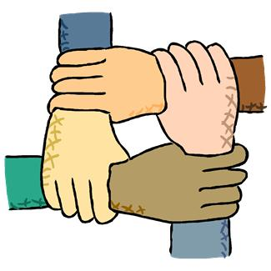
MAHUSAY MAKIPAG-UGNAYAN
Ang mahusay na pinuno ay mahusay sa pakikipagugnayan, dahil dito sya ay nagbibigay ng inpirasyon sa kanyang mga kasamahan.

Slide 14

MAPAGPURSIGE
Ang mabuting pinuno ay masigasig sa pag abot sa adhikain ng samahan kahit na ito ay mahirap makamit.
Nauunawaan nya na mas mahalaga na maabot ang adhikain kaysa sa hirap na mararanasan.

Slide 15

Ang salita ay isang pangako

Slide 16

COURAGE / TAPANG
Ang mahusay na pinuno ay may angking katapangan. Ang takot sa pagkabigo para abutin ang adhikain ay laging kasama subalit ang mahusay na pinuno ay kayang labanan ang takot na ito.

Slide 17

DISIPLINA
Ang mahusay na pinuno ay may disiplina

Slide 18

PAMUMUNO SA grupo

Slide 19

Team (pangkat) – grupo ng tao na gumagawa upang makamit ang pangkalahatang layunin
Team Building – paraan ng pagpapapalakas ng ugnayan ng grupo upang makamit ang layunin

Slide 20
Mga Hakbang sa Pagpapalakas ng Ugnayan ng Grupo (Teambuilding)
Liwanagin ang layunin ng grupo.
Tukuyin ang mga isyu na nagiging sagabal sa grupo upang makamit ang layunin.
3. Tugunan ang mga isyung ito.

Slide 21
Mga Katangian ng Epektibong Team
May pagkakaisa ang mga miyembro ng pangkat.
2. May pakikisama at pakikipagkapwa. Ang mga miyembro ay may pagkakataong magbigay ng kontribusyon, matuto at makipagtrabaho sa mga kasama.
3. Ang mga miyembro ay may kakayahang kumilos nang sama-sama sa pagkamit ng layunin.

Slide 22
Gabay para sa Epektibong TEAM
Magtanong kapag mayroong hindi
naiintindihan.
Makilahok.
Makibagay at respetuhin ang samahan.
Mag-enjoy at pangalagaan ang samahan .
Matutong makinig, magbahagi ng mga ideya, kaalaman at solusyon.
Pahalagahan ang ideya at kontribusyon ng
mga kasama.

Slide 23

Thank you for listening.

